Slide 1
유튜브 동영상 링크
https://youtu.be/ZAhDFAEWil0 ->게임뷰
https://youtu.be/rHLX5OKs87c ->씬뷰

Slide 2
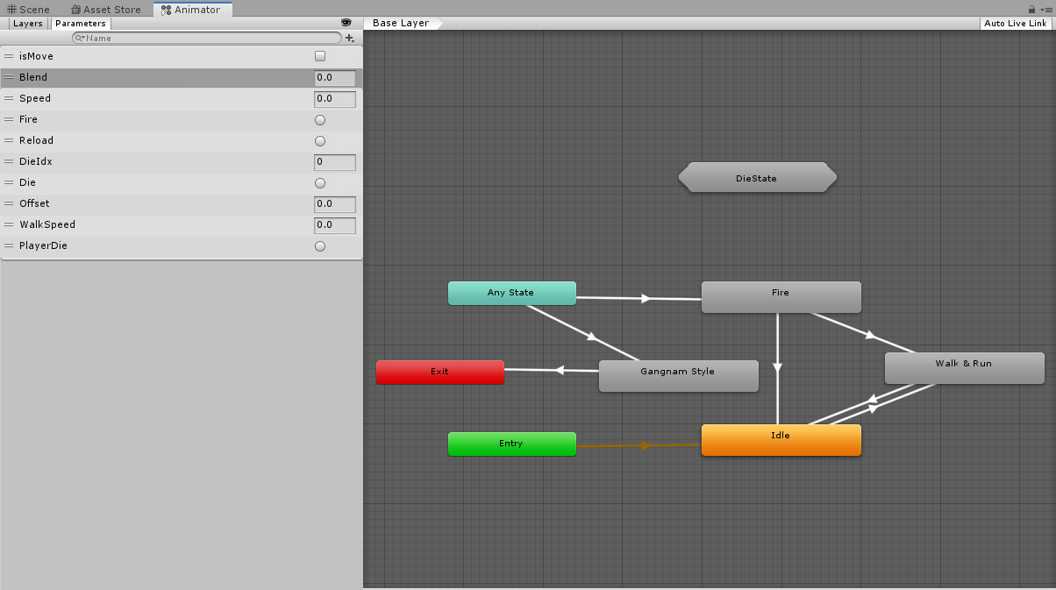
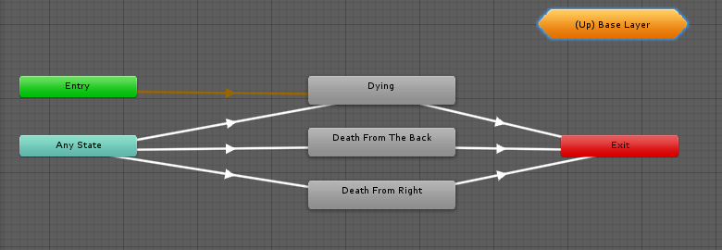

Slide 3
